Slide 1

소프트웨어 공학 프로젝트
잭팟777_7조
SOGONG
100%
오롯
201511029 손승현
201710968 이현제
201810985 임규섭
202010921 조성주
202010925 최가나
맨투맨

Slide 2
목차
팀 구성 및 역할
개발 과정
요구사항 분석
프로젝트 설계
시현
배운점 & 어려웠던 점

Slide 3
팀 구성 및 역할
최가나: 팀장 , 백엔드
손승현: 부팀장, 백엔드
이현제: 프론트 팀장, 프론트
조성주: 프론트, 디자인, ppt
임규섭: 프론트

Slide 4
02.
개발 과정

Slide 5




개발 과정
개발 툴

Slide 6


개발 과정
회의 툴
시간: 매주 화요일 또는 소공 수업 끝나고 6시
장소: 스터디룸
https://www.notion.so/141b1f6c16f64f0db1c9d69fe6e0410a

Slide 7
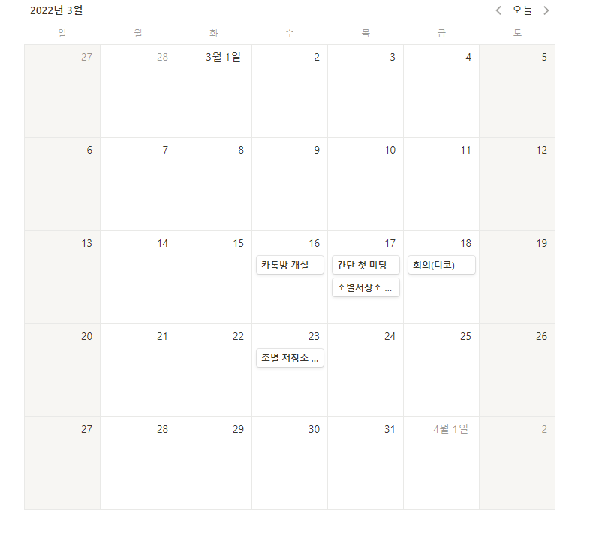
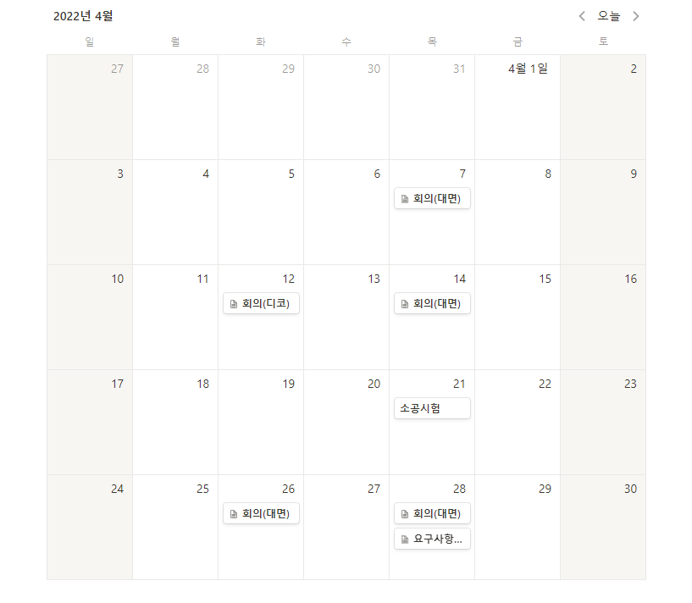
개발 과정
회의 일정&과정
설계서 작성
요구사항 분석

Slide 8
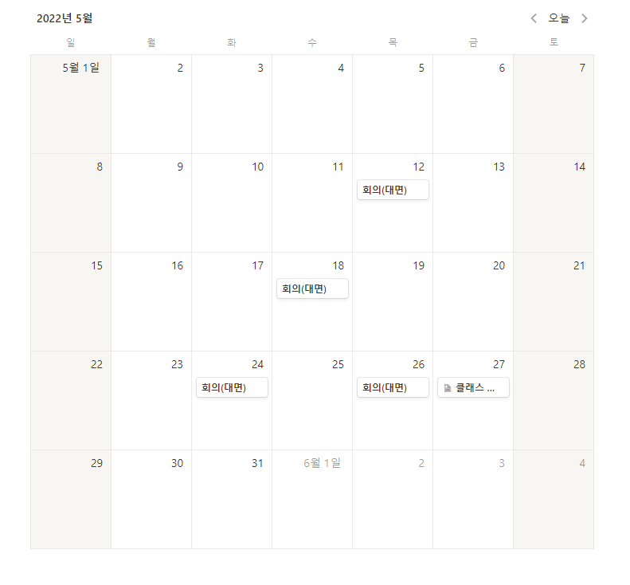
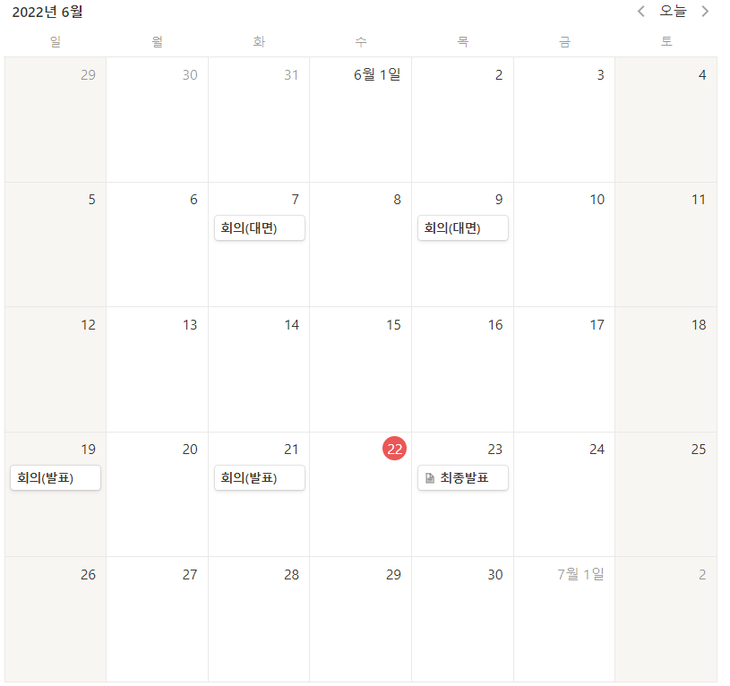
개발 과정
회의 일정&과정
구현

Slide 9
03.
요구사항 분석

Slide 10
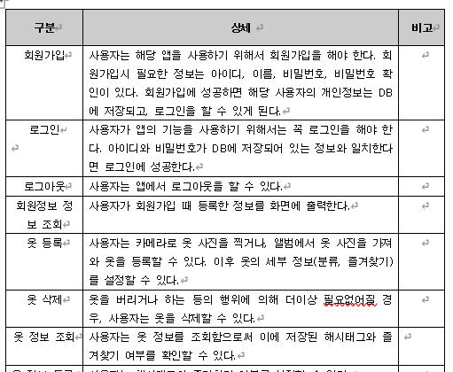
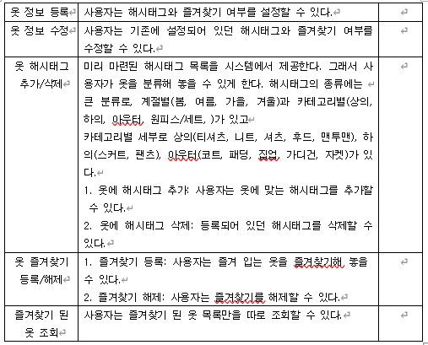
요구사항 분석
전체

Slide 11
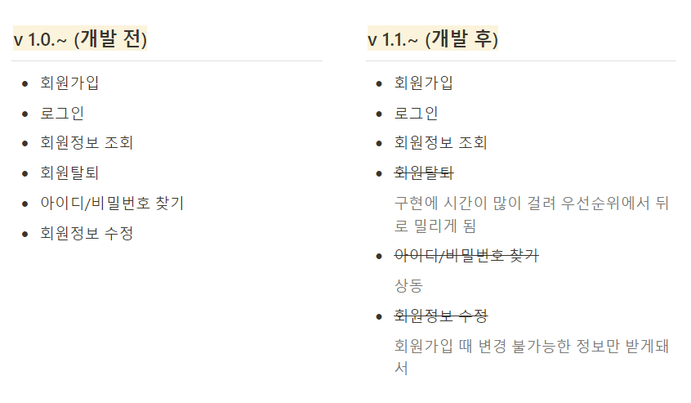
요구사항 분석
_유저 부분

Slide 12
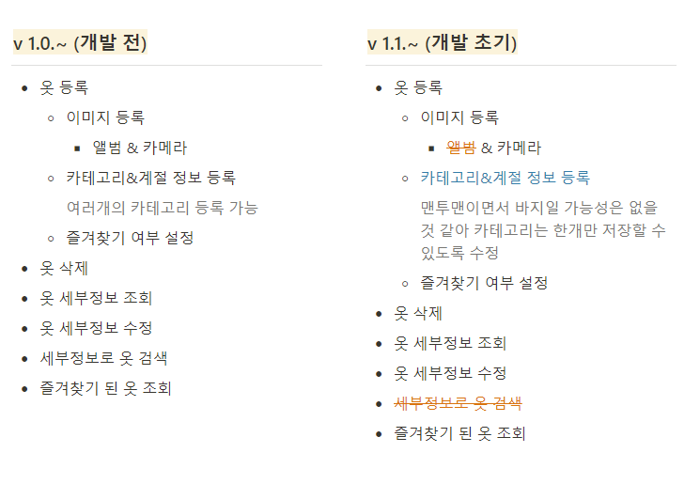
요구사항 분석
_옷 부분

Slide 13
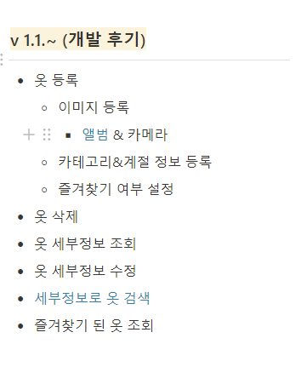
요구사항 분석
_옷 부분

Slide 14
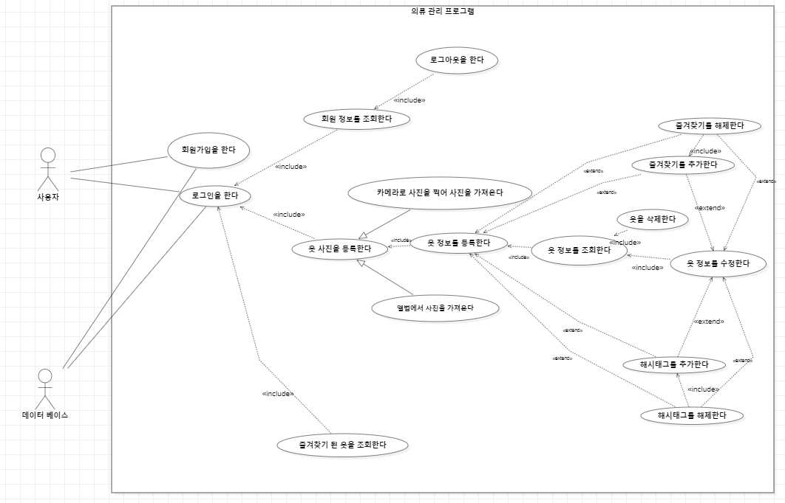
요구사항 분석
유스케이스 다이어그램
SOGONG
100%

Slide 15
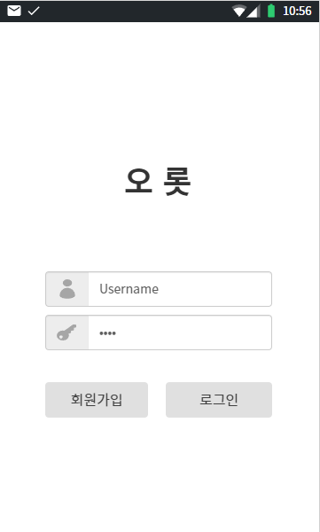
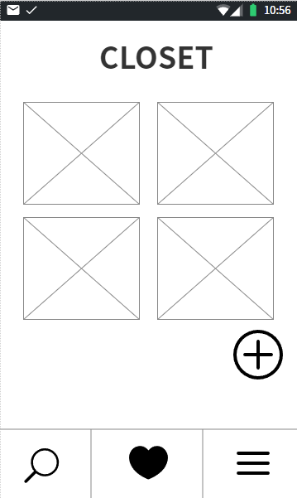
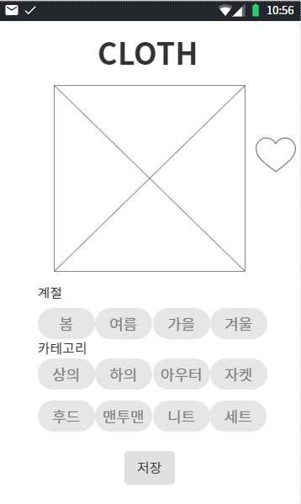
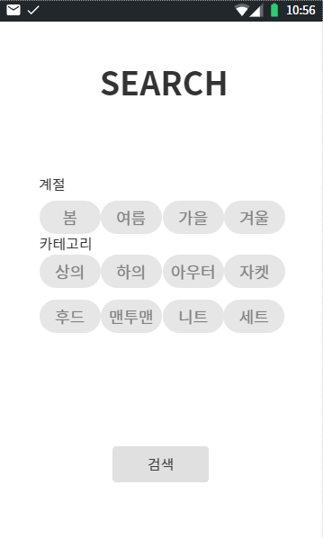
요구사항 분석
사용자 인터페이스 요구사항 (화면 기술)
SOGONG
100%

Slide 16
04.
프로젝트 설계

Slide 17
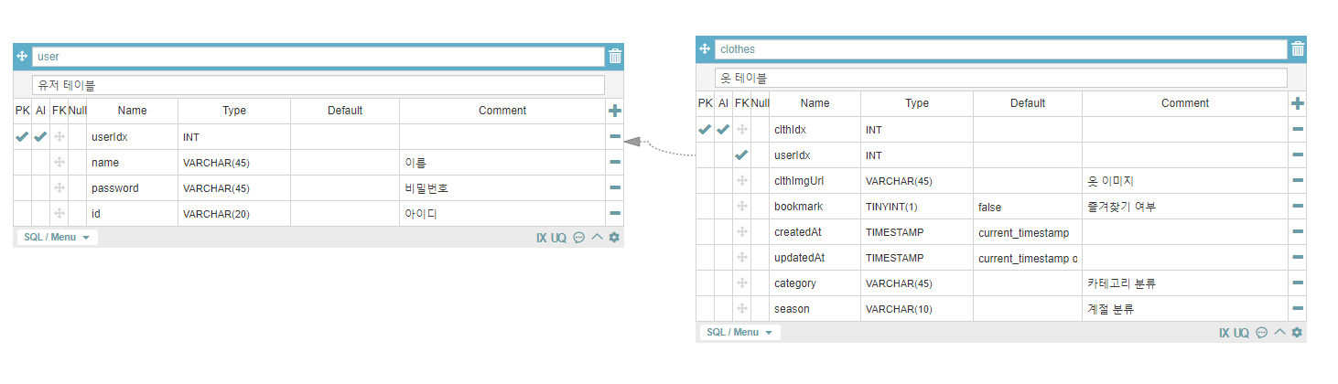
프로젝트 설계_백엔드
데이터베이스 ERD

Slide 18
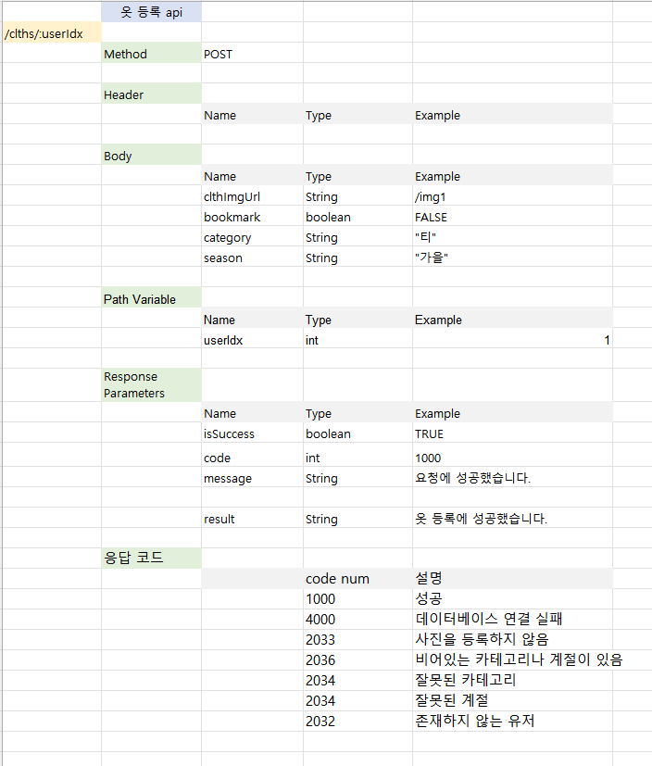
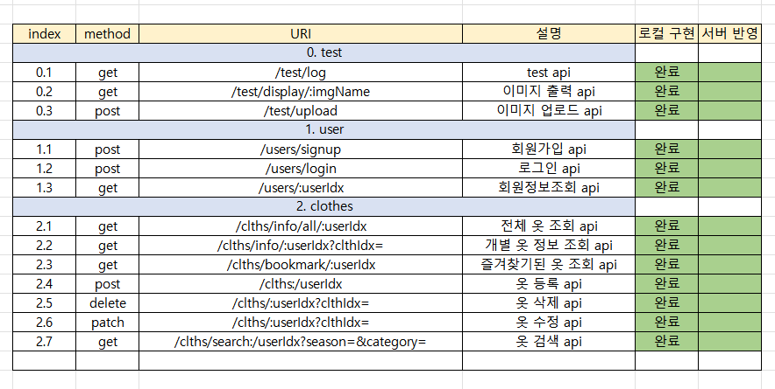
프로젝트 설계_백엔드
API 명세서

Slide 19
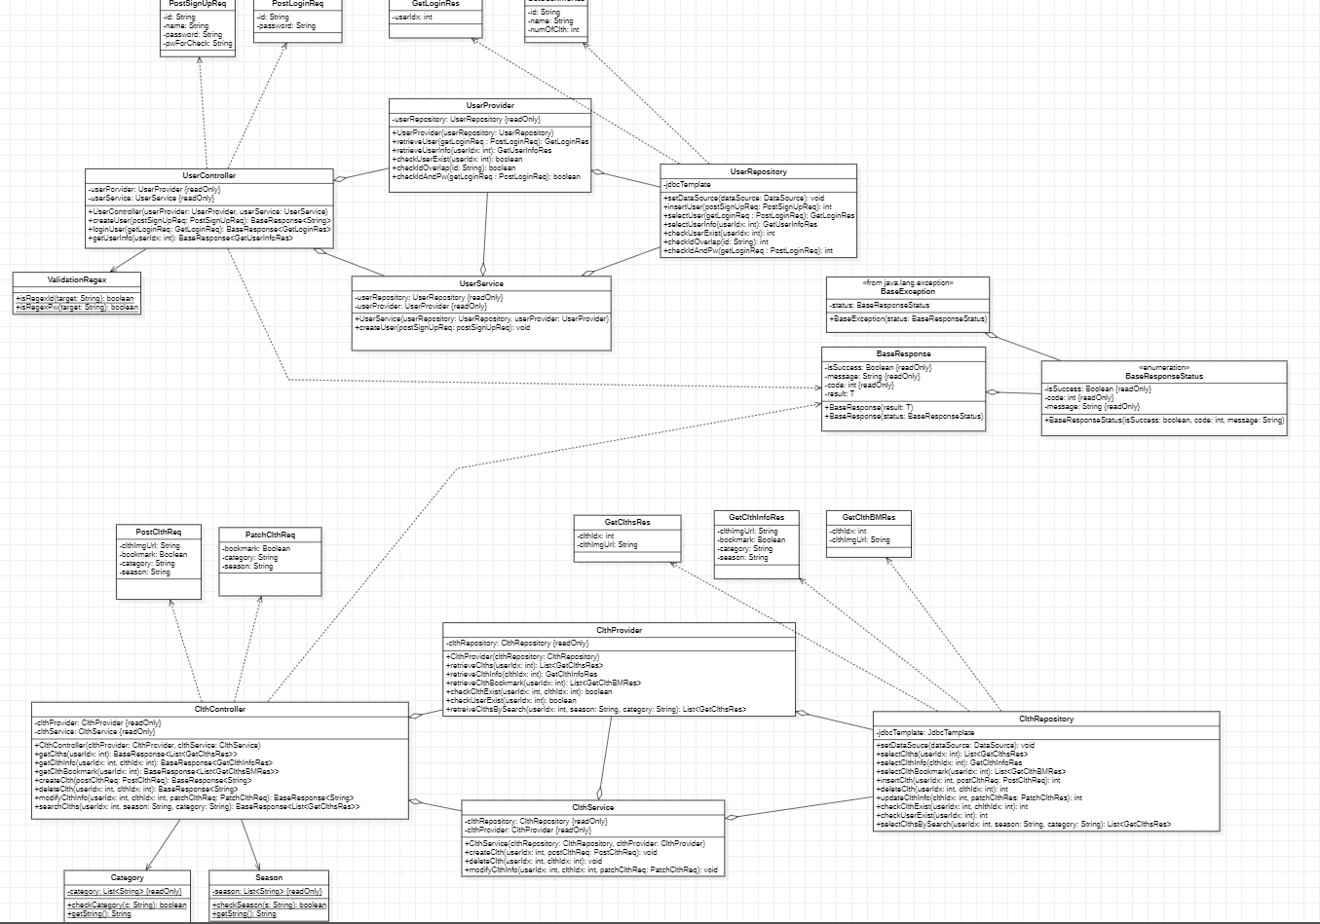
프로젝트 설계_백엔드
클래스 다이어그램_전체

Slide 20
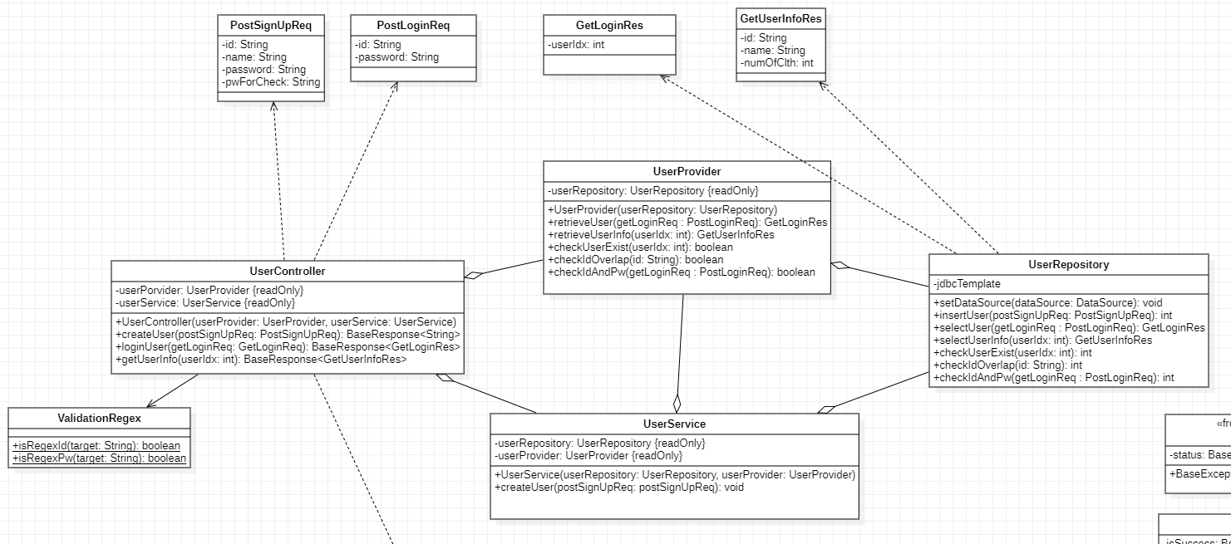
프로젝트 설계_백엔드
클래스 다이어그램_유저 부분

Slide 21
프로젝트 설계_백엔드
클래스 다이어그램_유저 부분

Slide 22
프로젝트 설계_백엔드
클래스 다이어그램_유저 부분

Slide 23
프로젝트 설계_백엔드
클래스 다이어그램_유저 부분

Slide 24
프로젝트 설계_백엔드
클래스 다이어그램_유저 부분

Slide 25
프로젝트 설계_백엔드
클래스 다이어그램_유저 부분

Slide 26
프로젝트 설계_백엔드
클래스 다이어그램_유저 부분

Slide 27
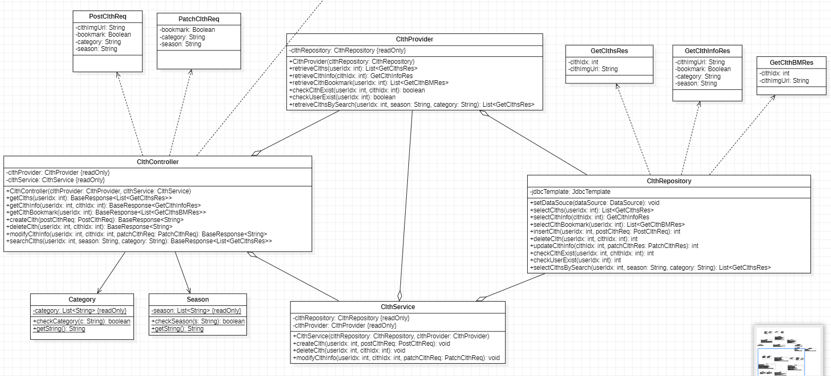
프로젝트 설계_백엔드
클래스 다이어그램_옷 부분

Slide 28
프로젝트 설계_백엔드
클래스 다이어그램_옷 부분

Slide 29

프로젝트 설계_백엔드
클래스 다이어그램_옷 부분

Slide 30
프로젝트 설계_백엔드
클래스 다이어그램_옷 부분

Slide 31
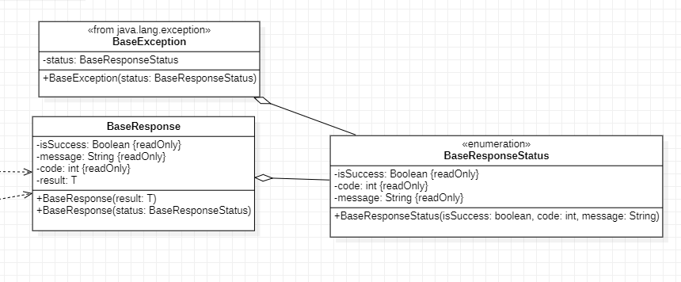
프로젝트 설계_백엔드
클래스 다이어그램_리턴&예외처리 부분

Slide 32
프로젝트 설계_백엔드
클래스 다이어그램_리턴 데이터&예외처리 부분

Slide 33
프로젝트 설계_백엔드
클래스 다이어그램_리턴&예외처리 부분

Slide 34
프로젝트 설계_백엔드
클래스 다이어그램_리턴&예외처리 부분

Slide 35
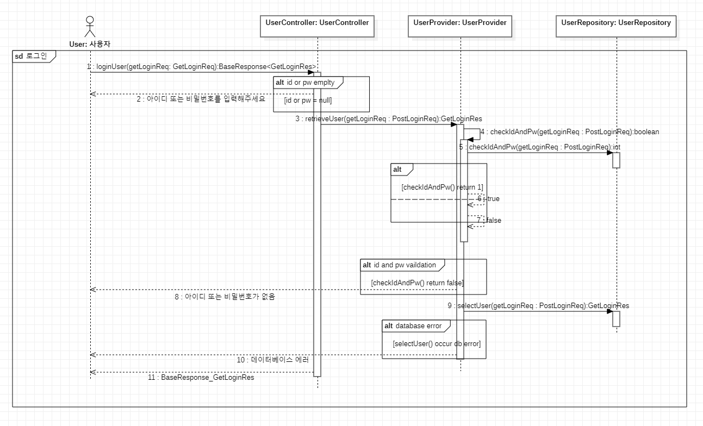
프로젝트 설계_백엔드
시퀀스 다이어그램_ 로그인

Slide 36
프로젝트 설계_백엔드
시퀀스 다이어그램_전체

Slide 37
프로젝트 설계_백엔드
클래스 다이어그램_유저 부분

Slide 38
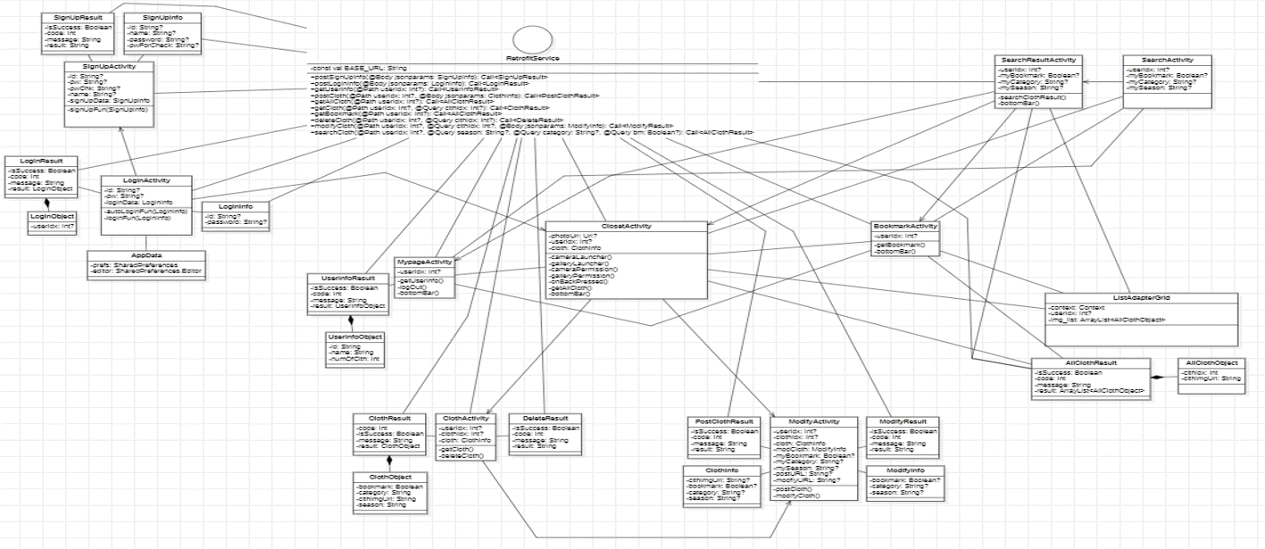
프로젝트 설계_프론트엔드
클래스 다이어그램_전체

Slide 39
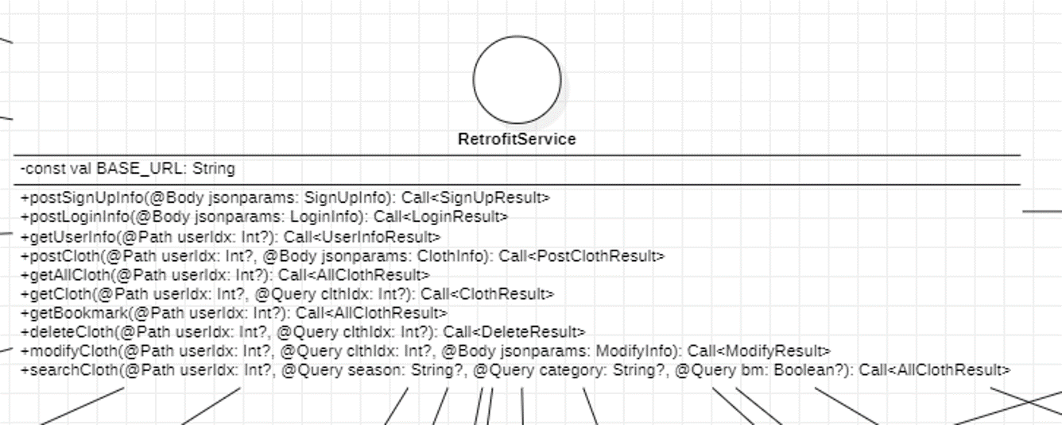
프로젝트 설계_프론트엔드
클래스 다이어그램_통신

Slide 40
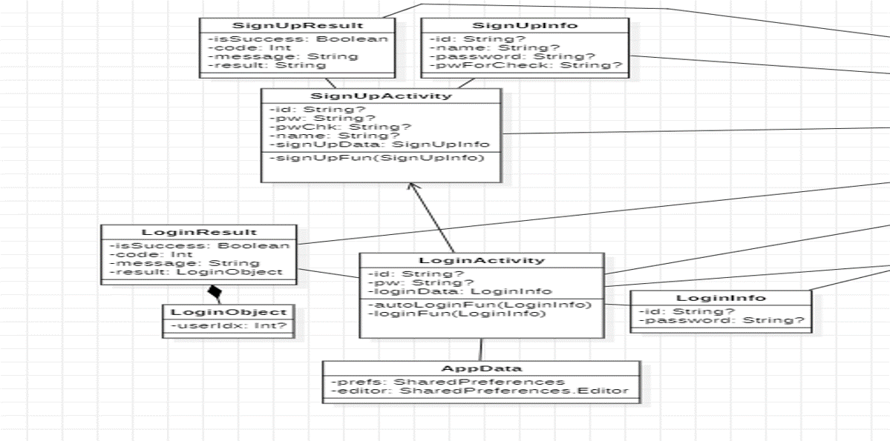
프로젝트 설계_프론트엔드
클래스 다이어그램_회원가입과 로그인

Slide 41
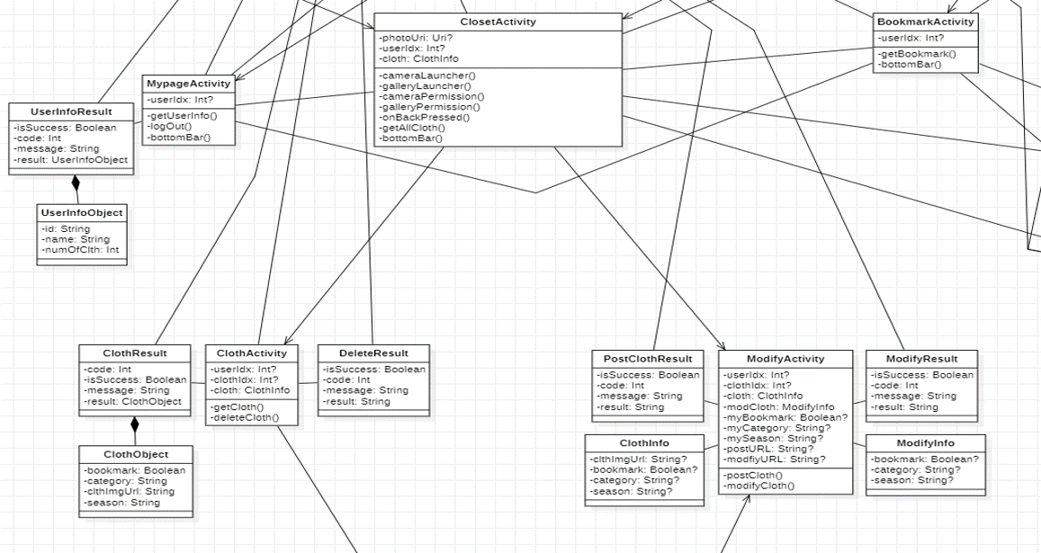
프로젝트 설계_프론트엔드
클래스 다이어그램_옷장

Slide 42
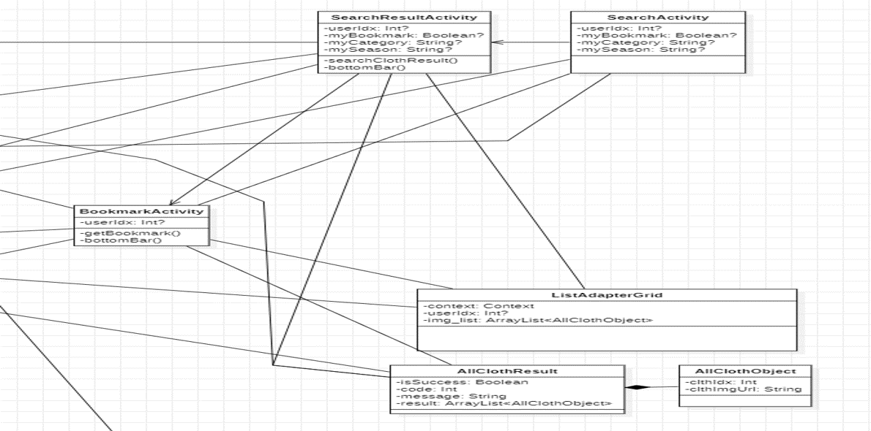
프로젝트 설계_프론트엔드
클래스 다이어그램_검색 등

Slide 43
프로젝트 설계_프론트엔드
클래스 다이어그램_개별 옷과 마이페이지

Slide 44
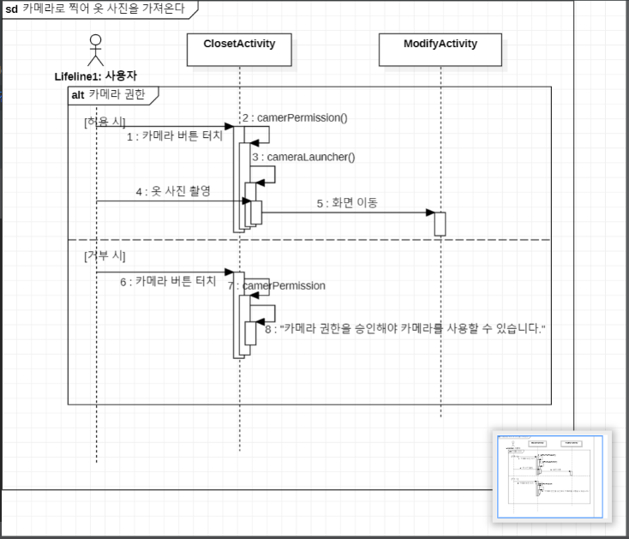
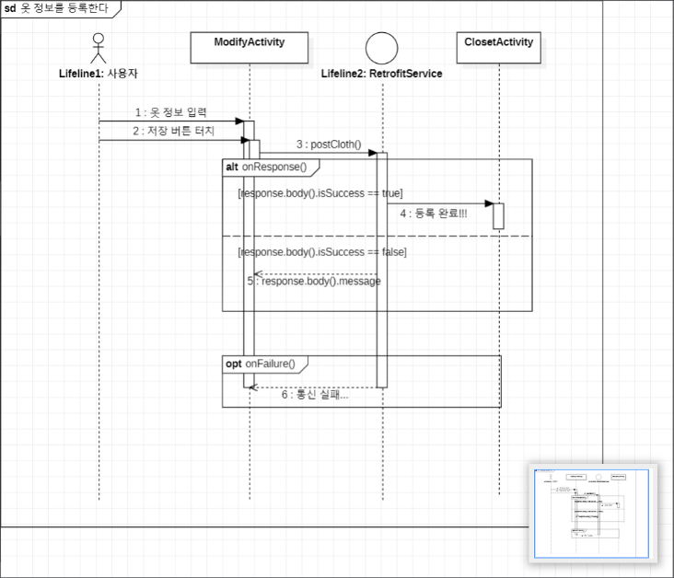
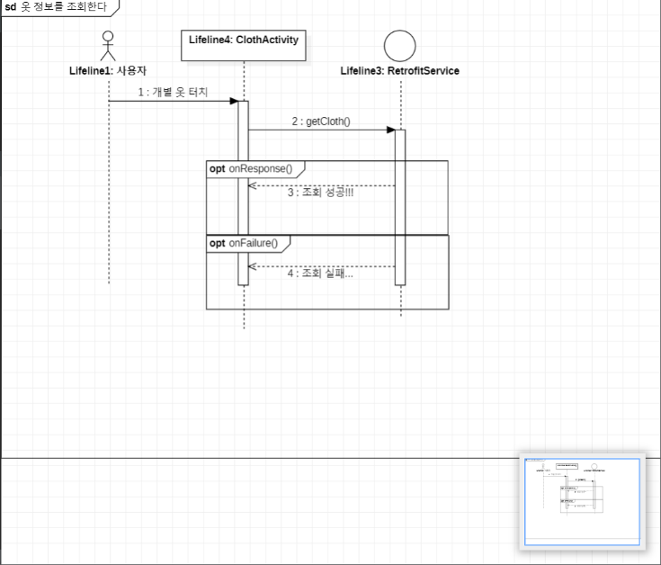
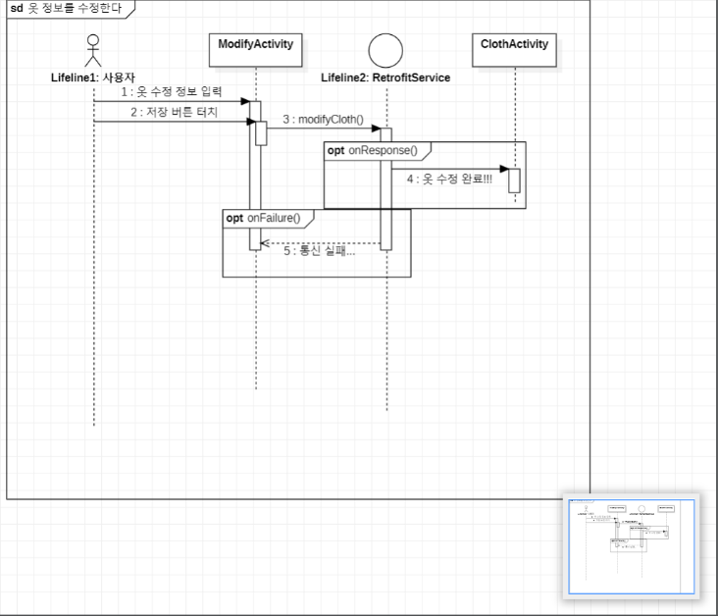
프로젝트 설계_프론트엔드
시퀀스 다이어그램_

Slide 45
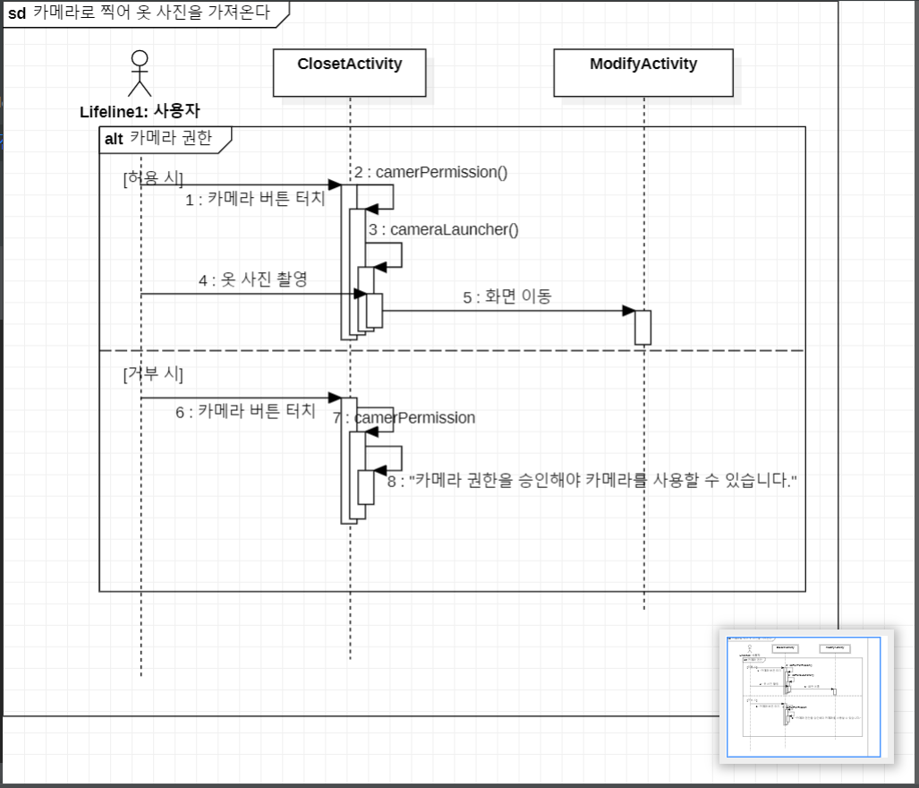
프로젝트 설계_프론트엔드
시퀀스 다이어그램_카메라로..

Slide 46

프로젝트 설계_프론트엔드
시퀀스 다이어그램_옷 등록

Slide 47
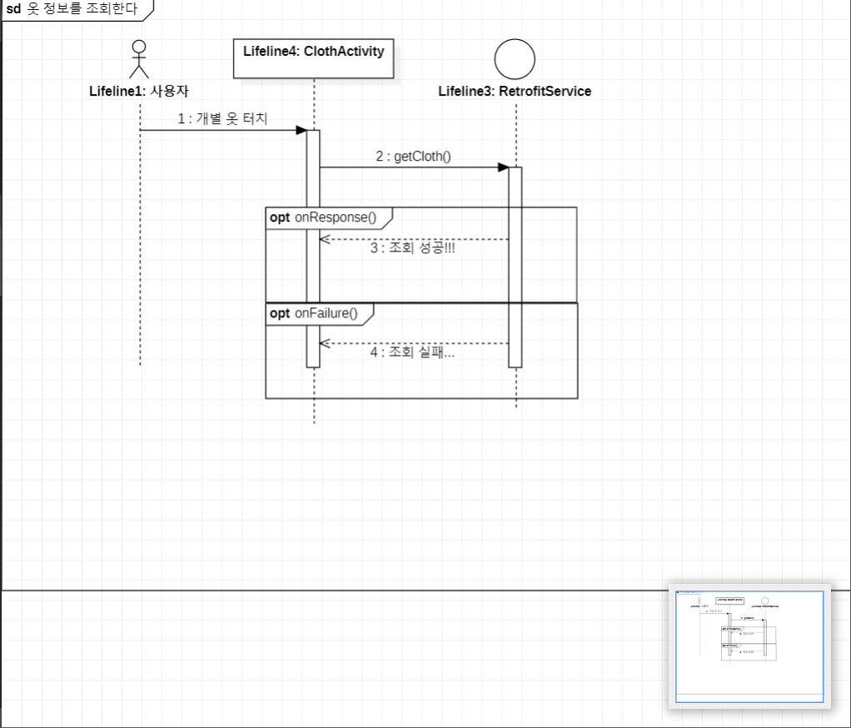
프로젝트 설계_프론트엔드
시퀀스 다이어그램_옷 조회

Slide 48
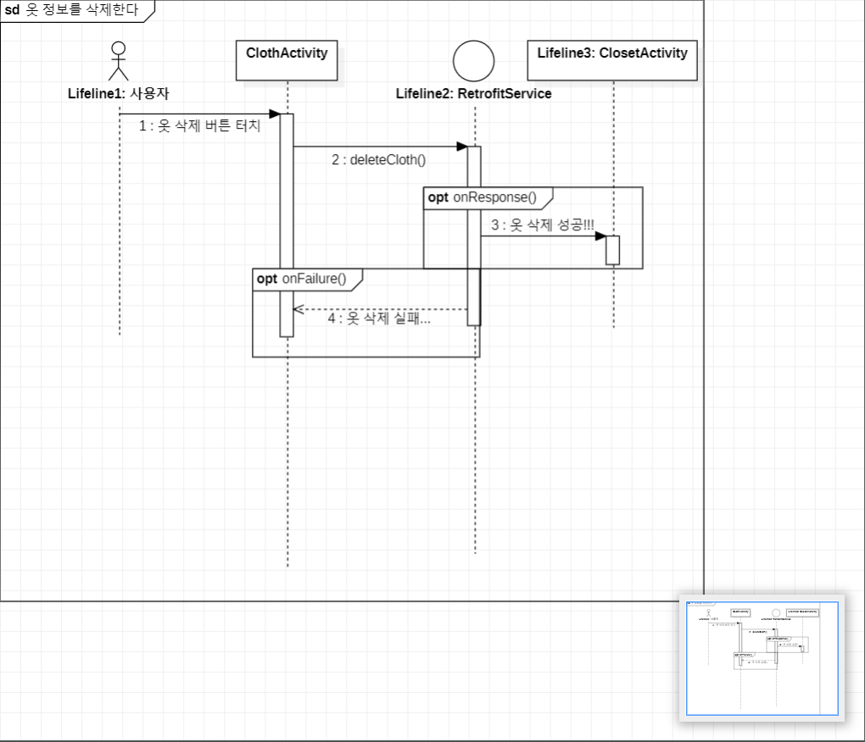
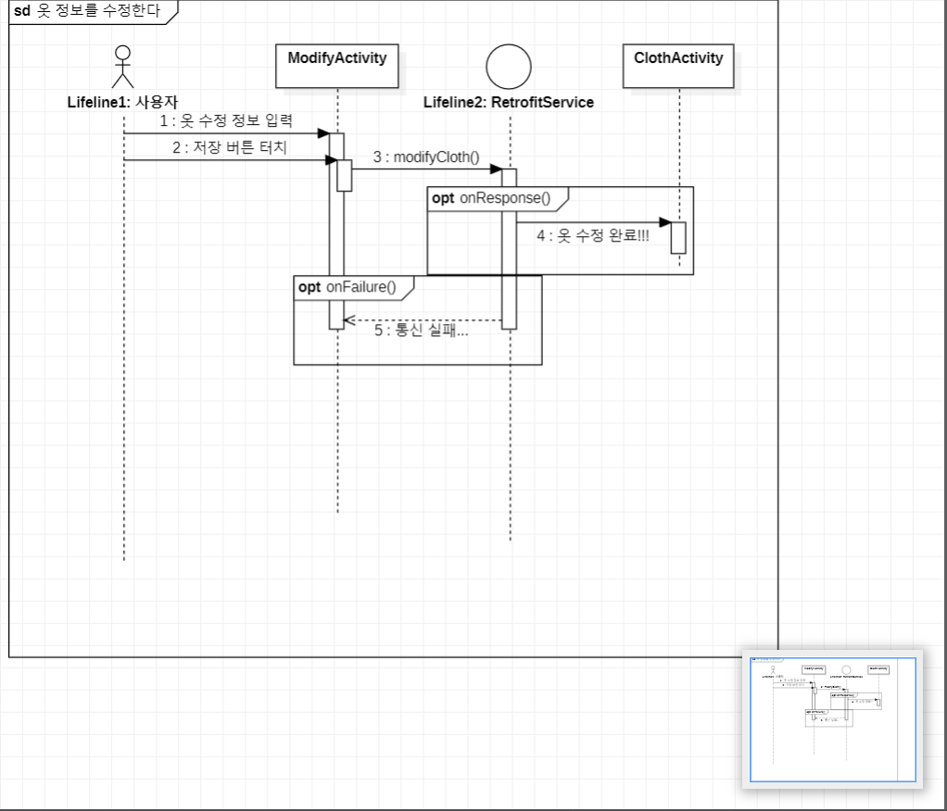
프로젝트 설계_프론트엔드
시퀀스 다이어그램_옷 조회

Slide 49
프로젝트 설계_프론트엔드
시퀀스 다이어그램_옷 수정

Slide 50
프로젝트 설계_프론트엔드
시퀀스 다이어그램_옷 조회

Slide 51
프로젝트 설계_프론트엔드
시퀀스 다이어그램_

Slide 52
05.
시현

Slide 53
06.
배운 점 &
어려웠던 점

Slide 54
어려웠던 점
SOGONG
100%
어려웠던점
누가 정리해주세요 ~ ~
코딩? 프레임워크? 알아가기
팀원 간 적절한 시간에 적절한 양으로 소통을 하지 못했다.
앱 프로젝트 개발에 있어서 모듈 별로 나눠 개발하지 못했으며 개발 경과를 확인함에 있어 연락이 되지 않아 적절한 협업을 하지 못했다.
프론트 팀장으로서 팀원들을 적절히 이끌지 못했다. // 소통을 하지 못했고, 개발 경과를 확인하지 못했고 따라 적절하게 모듈개발을 할당하지 못했다.
개발에 대한 이해도가 부족해 첫 미팅 3번 총 6시간 이상을 투자했음에도 갈피를 못 잡아 적절한 결과를 도출해내지 못했다. // 첫 회의 때는 기본적인 앱 기능에 대해 그림을 이용해~
클래스 다이어그램 설계에 있어 언어에 대한 충분한 공부와 설계에 대한 이해가 없어 첫 설계 때 적절히 설계해내지 못했다.
개발 경험이 없어서 개발을 하며 요구사항을 수정하거나 클래스/시퀀스 다이어그램 등을 수정하는 작업이 잦았다.
충분한 시간이 있었으나 공부를 게을리하여 전체적인 일정이 지연되었으며 설계에 큰 어려움을 그리고 개발 중에도 성능과 같은 면에 대해 고려해보는 여유없이 기능 구현에만 급급하였다.
일정이 미뤄지다보니 적절히 협업 툴을 사용하지 못했다. // 노션은 그저 회의록이 전락했으며 깃헙에서는 브런치 등을 사용하지 못했고 단순히 커밋하며 변경하였고 그 마저도 팀원들의 파일을 팀장이 로컬에서 통합하는 방식으로 진행하기도 하였다.
프론트 팀원 간 언어와 개발에 대한 이해도를 공유하지 못했으며 이로 인해 팀장이 적절히 분업을 지시하지 못했다.
- 앱 만드는 것이 처음이라 처음부터 새로운 언어를 공부하면서 구현도 해야되서 개인적으로 어려웠다
- 깃허브 사용법이 미숙하다 보니 협업하는 것이 개인적으로 어려웠다
아쉬웠던 점
-이미지 로컬저장으로 구현된 점. 이거는 시간 좀 더 있으면 할 수 있을 것 같은데.
-처음 생각했던 것에 비해 구현이 따라가지 못해 유스케이스 줄여갈 때.
어려웠던 점
-처음에 요구사항 명세서 쓰고 그럴 때 의견 엇갈리는 게 많았어서. 시간도 많이 소요되고, 진도는 더디고.
그래서 나중에 시퀀스 다이어그램 그릴 땐 같이 그리는 게 아니라 한명이 대략적으로 짜오면 다른 한명이 보고
수정해서 수정된 부분만 서로 얘기하는 식으로 해감.
-코드 짜면서 처음 했던 설계를 바꾸고 싶은데, 그게 생각만큼 잘 안됐던거. 거의 클래스 합치거나 새로 만들거나 하는
정도였는데, 그러다보니 시퀀스 다이어그램 바꿀거 생각하면 벌써부터 지쳐서. 바꿀 수 있는건 바꿨는데
규모 크게 움직여야하는건 바꾸지 못했던 점.
부족한 코딩 지식 기반, 클래스 다이어그램과 시퀀스 다이어그래의 복잡함.

Slide 55
배웠던 점
SOGONG
100%
프로젝트 진행 과정
프로젝트 설계법의 중요성(다이어그램, 요구사항 명세서)
협업의 중요성
협업 툴에 대한 이해 // 깃헙, 노션
설계에 있어서 다방면의 시각으로 인해 설계 구멍들을 빠르게 보완할 수 있었다.
앱 개발에 대한 기초적인 이해도가 생겨 다음 설계 때 이번 팀 미팅 때 헤맸던 시간을 줄일 수 있다.
실제 개발에 들어가지 않아도 ovenapp 등으로 최소한의 화면을 쉽게 볼 수 있다.
프론트/백 구조의 개발방식을 경험했다.
C나 Java 등 비교적 연차가 있는 언어만을 사용하다 최신언어를 사용해 편리함을 느꼈다. // lateinit , by lazy, retrofit, glide 등 그외 다양한 라이브러리 클래스와 메소드
유스케이스 다이어그램, 클래스/시퀀스 다이어그램 등을 사용하며 절차적인 설계를 경험했다.
프론트 팀장으로서의 첫 개발을 경험했다.
프로젝트가 전반적으로 어떻게 흘러가는지 배우게 되었다
배웠던 점
공통)
-노션, 깃허브 쓰는 법
-코틀린, 스프링
-회의하는 법?
배웠던 점
실제로 프로그램이 만들어지는 과정, 프로그래머가 고객과 소통해야 하는 이유,
안드로이드 어플의 구조와 동작 원리, 프로그램 개발의 적절한 비용,
프로젝트의 마감 기한과 시간 관리의 중요성

Slide 56
마무리
SOGONG
100%
감사합니다
잭팟 777

